Slide 1

McLaren F1 csapat
Készítette: Kállai Gábor és Szollinger Rajmund

Slide 2
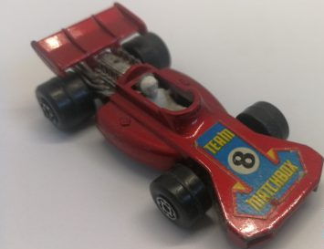
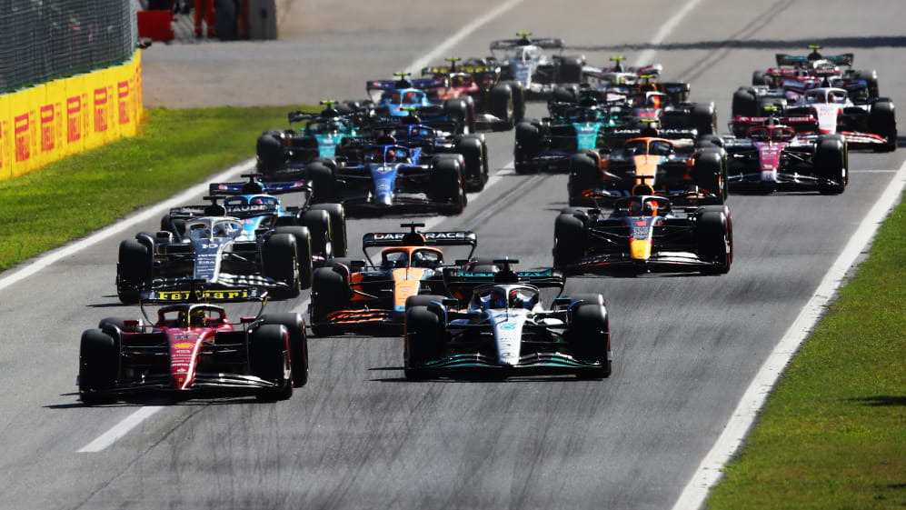
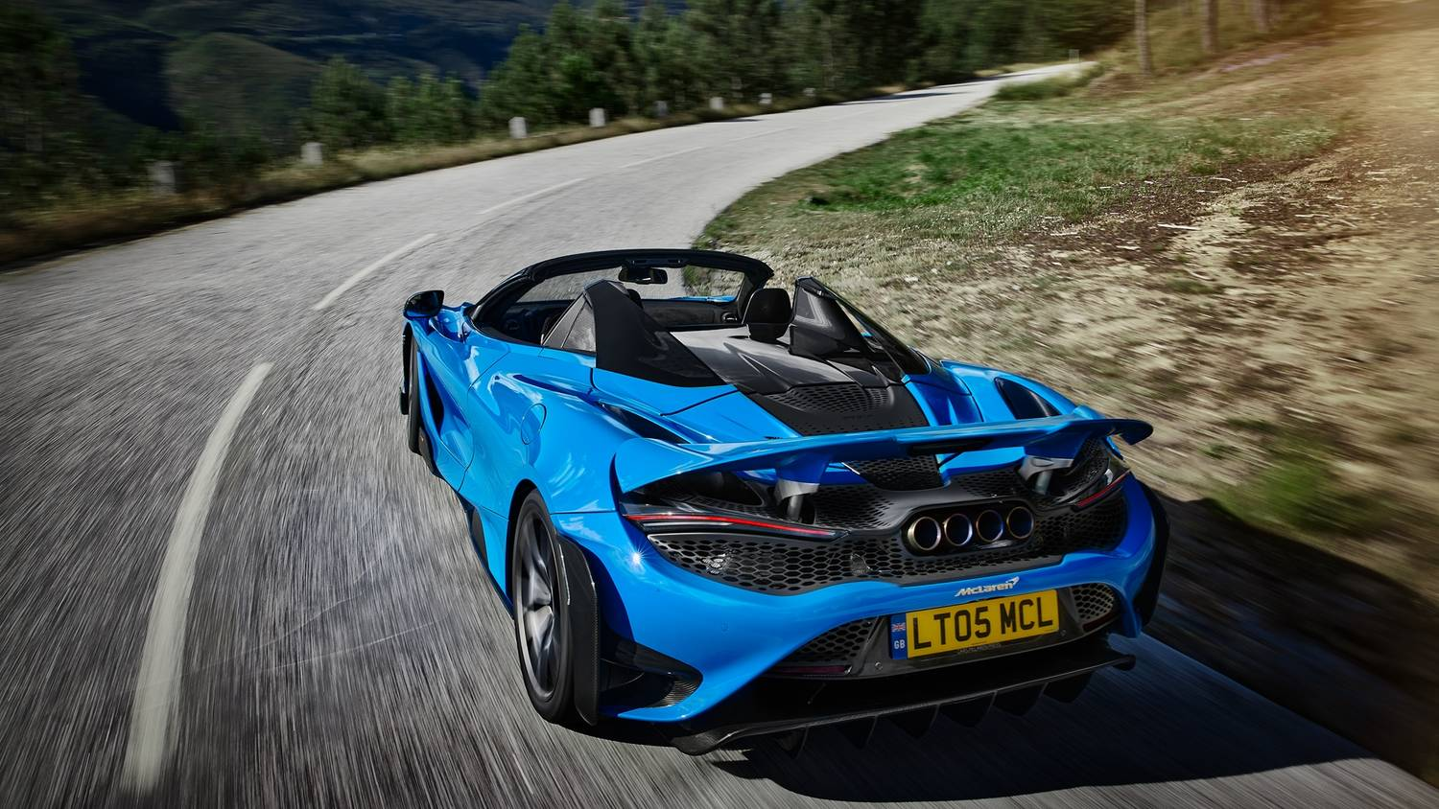
Témaválasztás
McLaren F1 csapat
Miért is választottuk ezt a témát?
Készítette: Kállai Gábor és Szollinger Rajmund

Slide 3
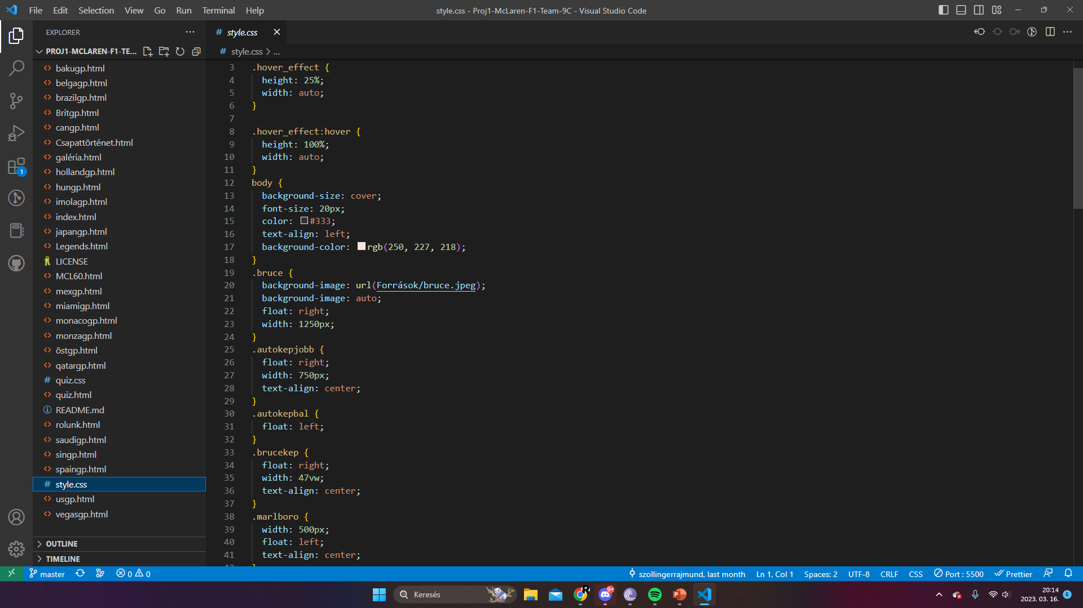
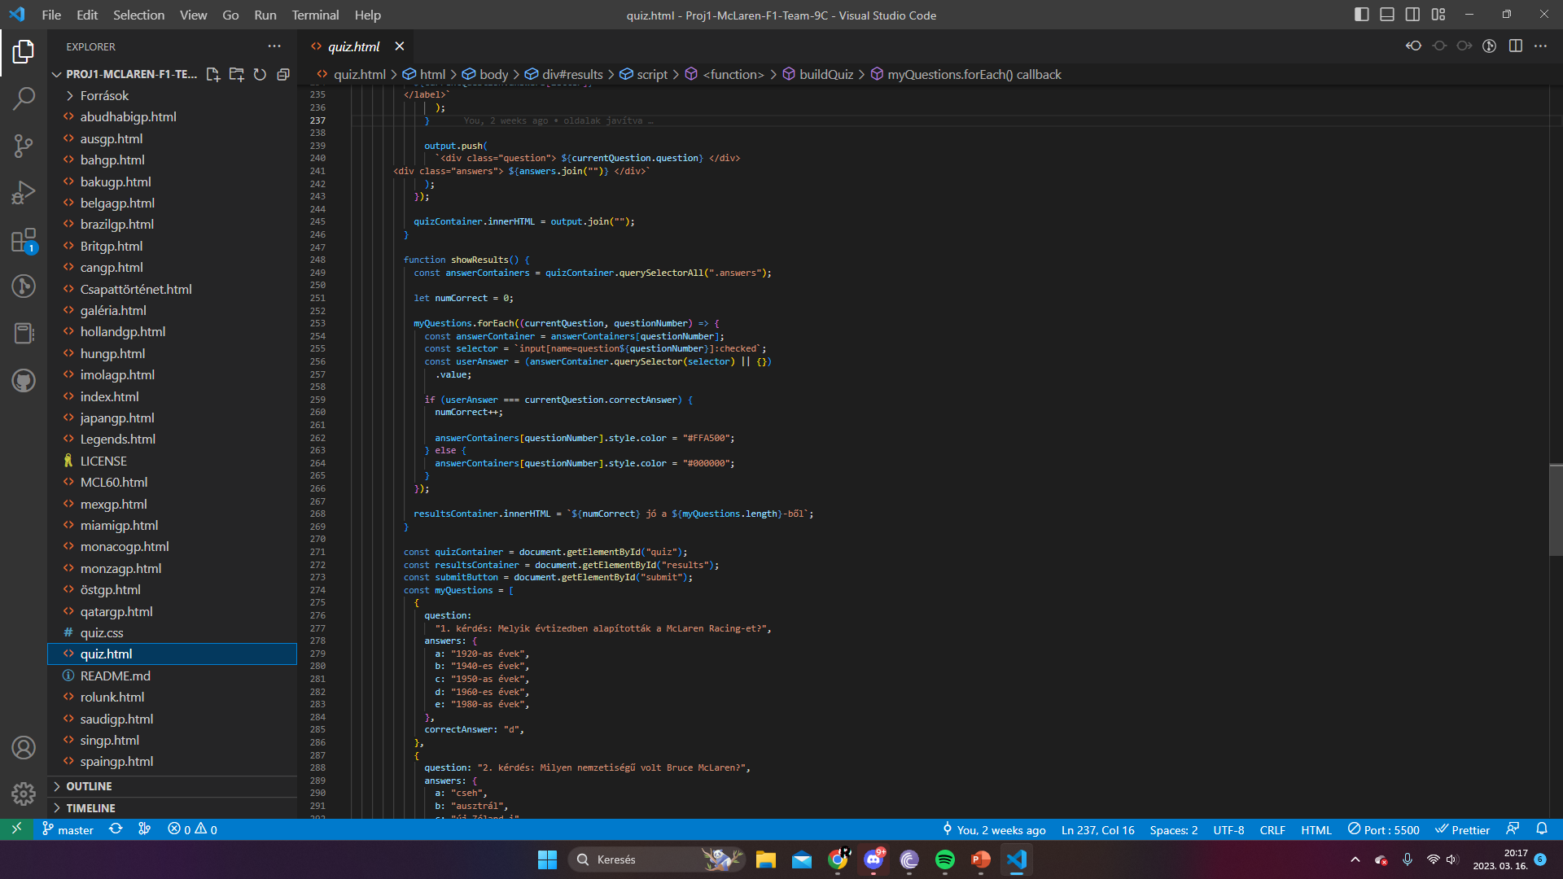
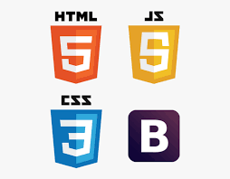
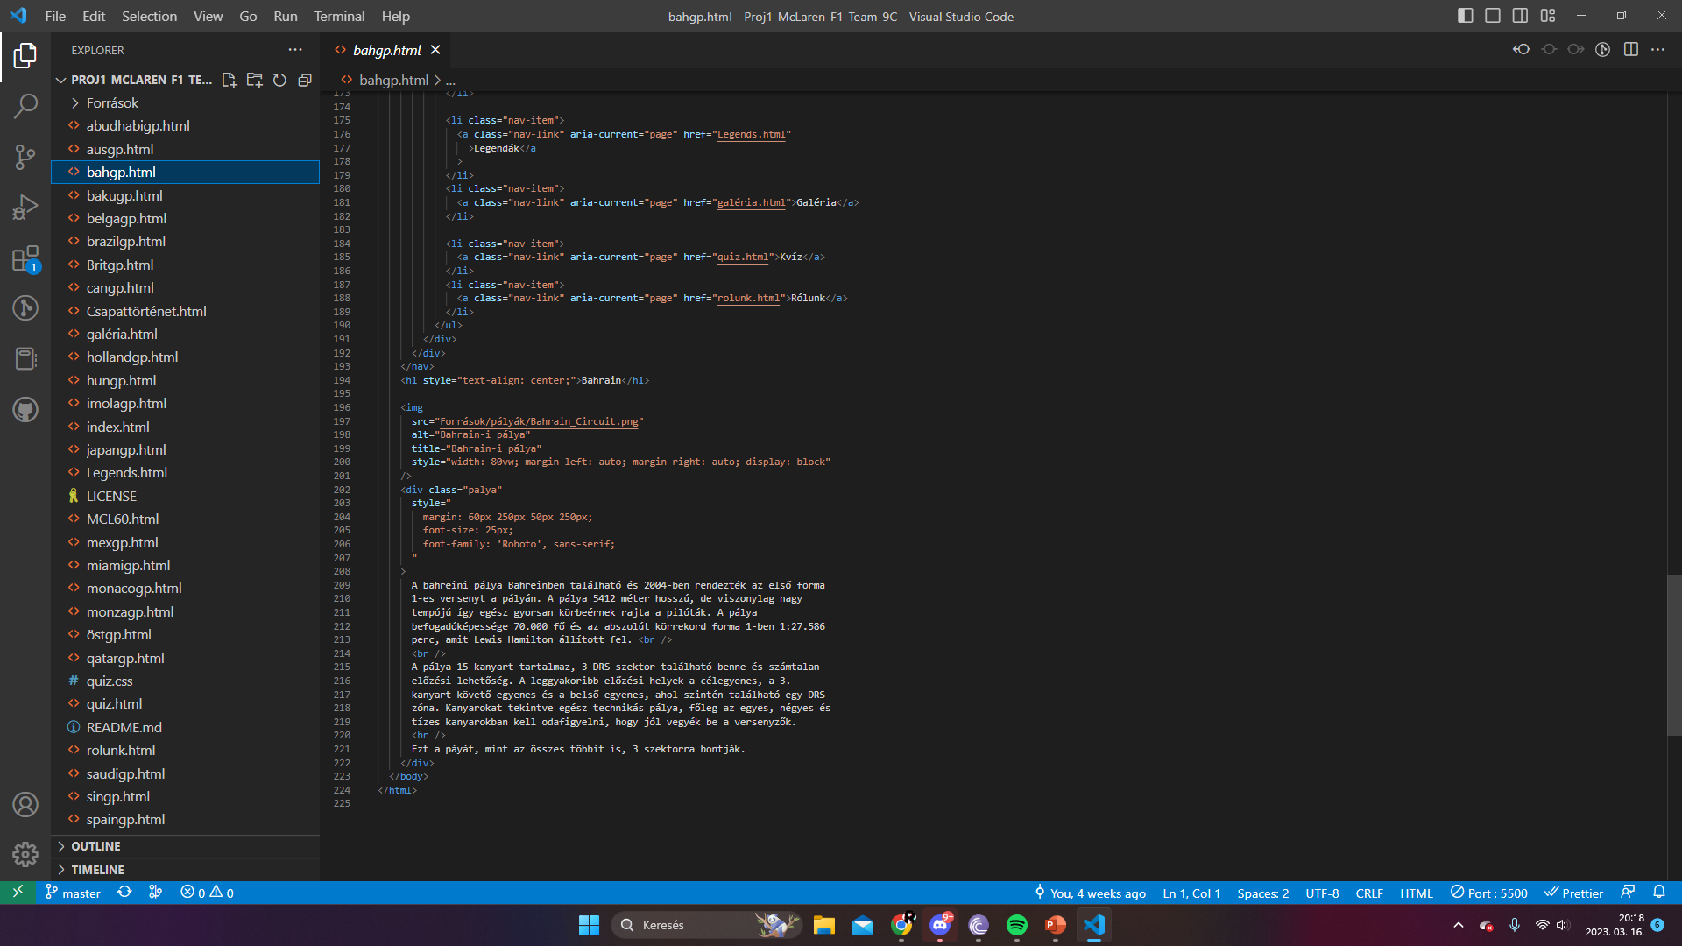
Technológiák:
HTML
CSS
BS5
JavaScript

Slide 4
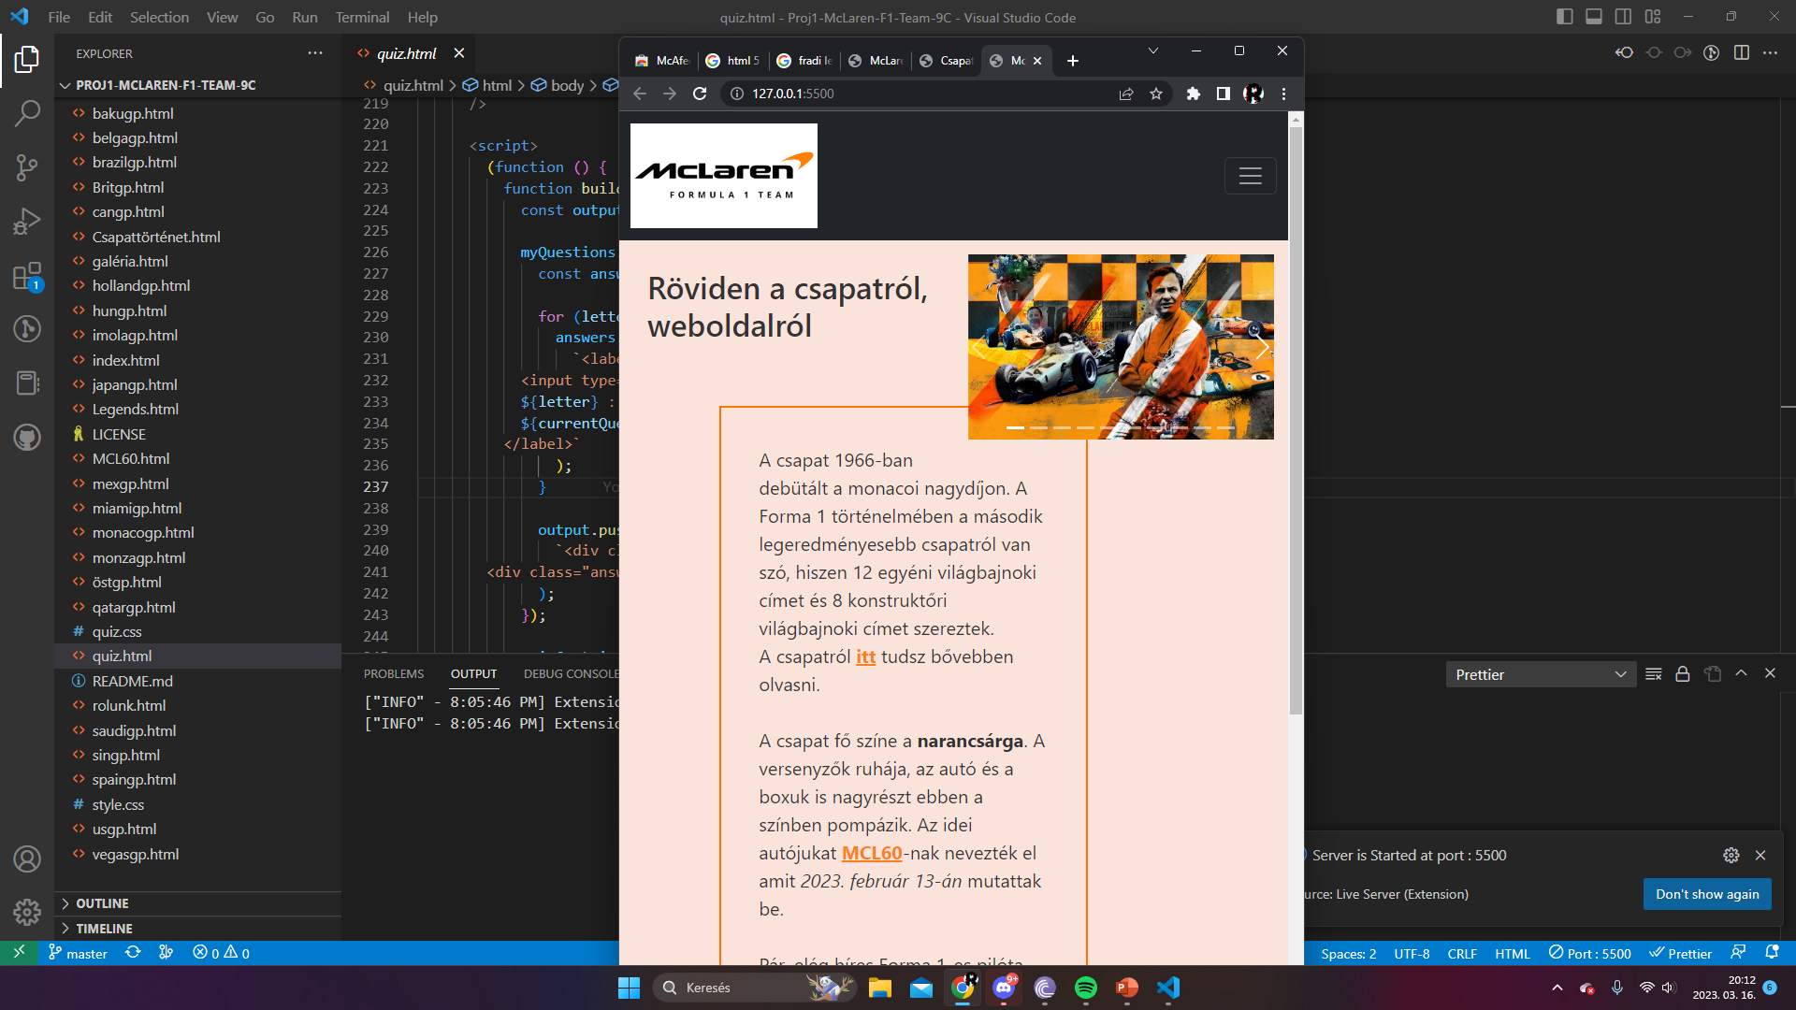
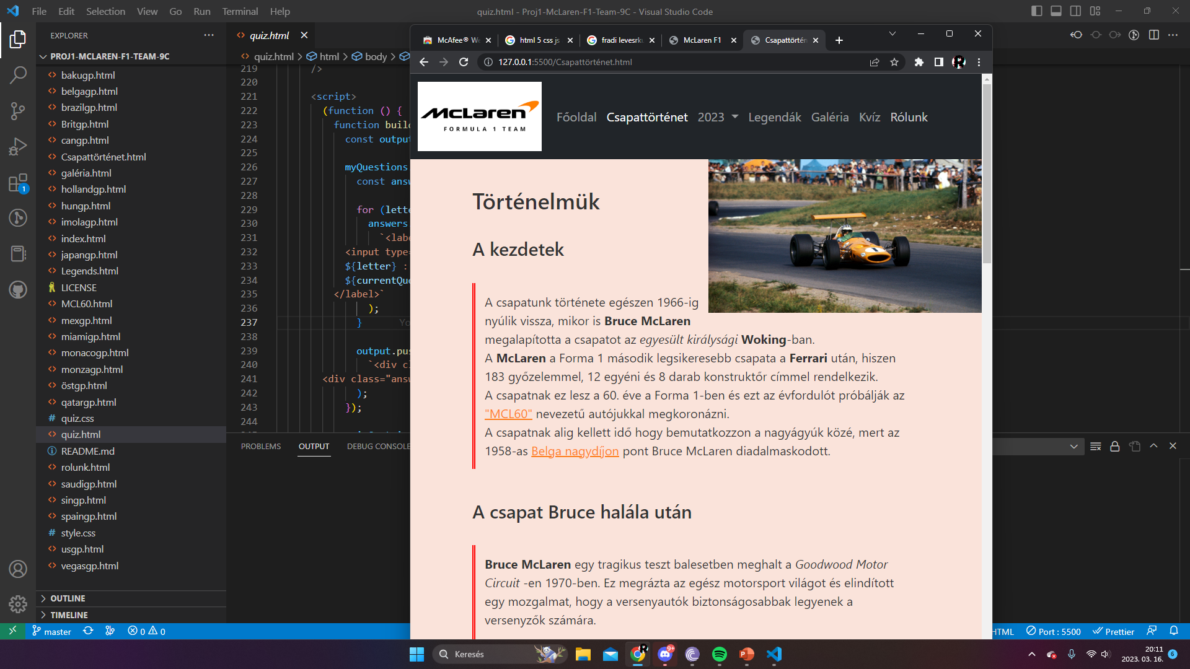

Navbar
A navbarunkat Rajmi csinálta, de az ötletet közösen találtuk ki

Slide 5
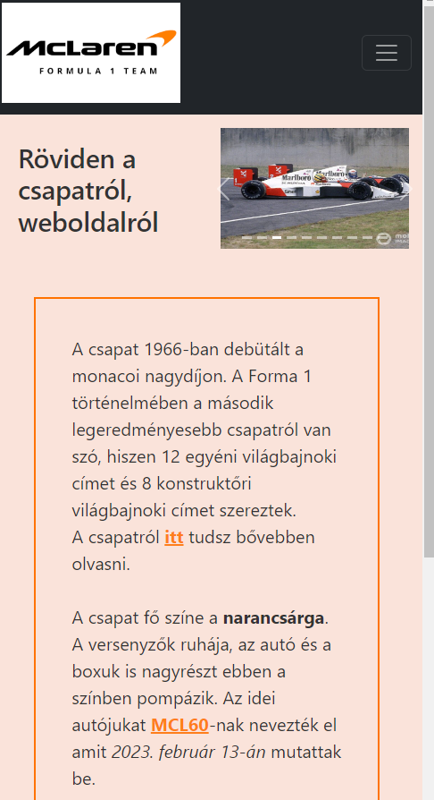
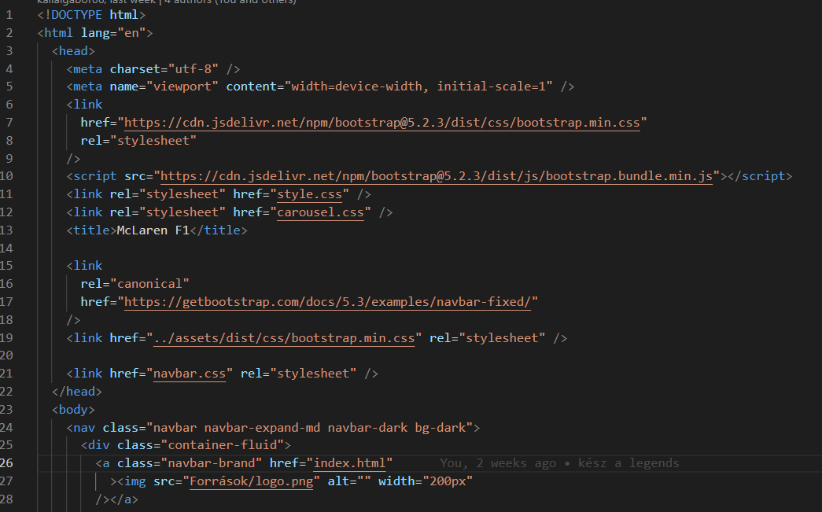
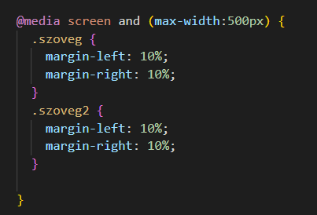
BS5 reszponzív rács
Az oldal reszponzivitását a képeken látható módon
adtuk meg.

Slide 6
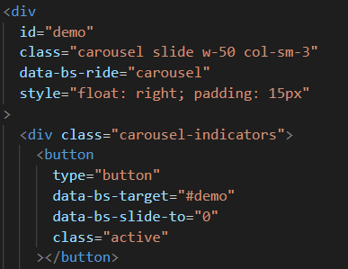
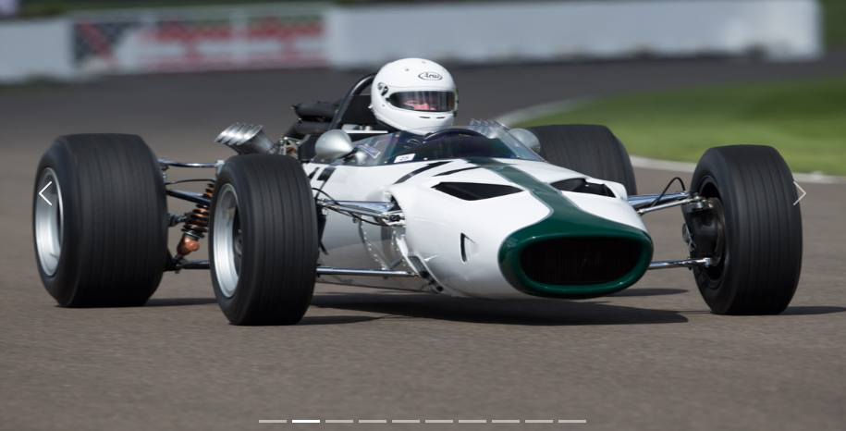
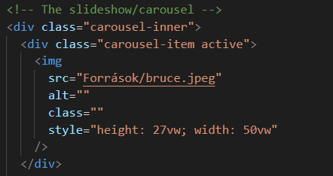
BS5 Carousel

Slide 7
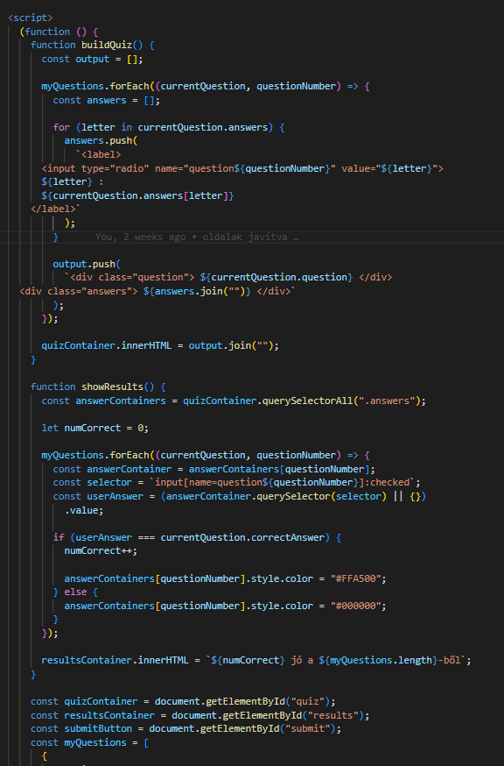
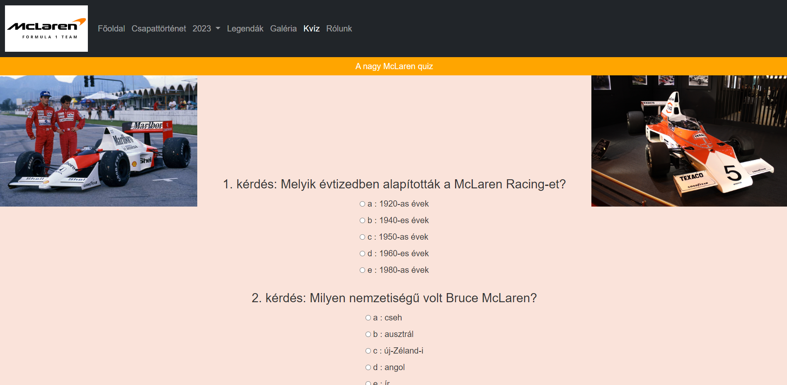
Quiz
HTML-en belül JavaScripttel oldottuk meg
10 kérdés
Külön quiz.css állomány

Slide 8

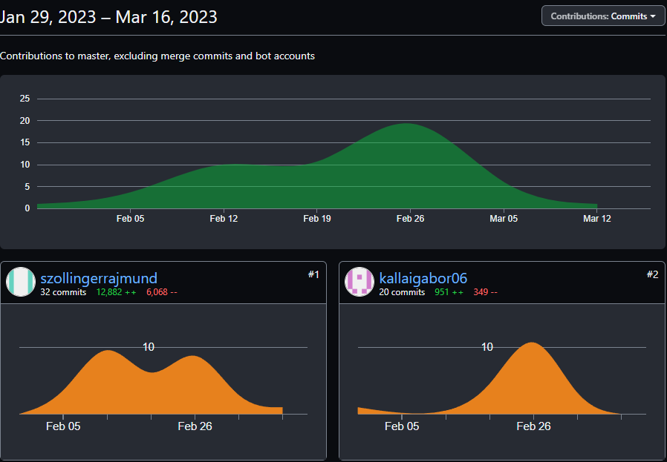
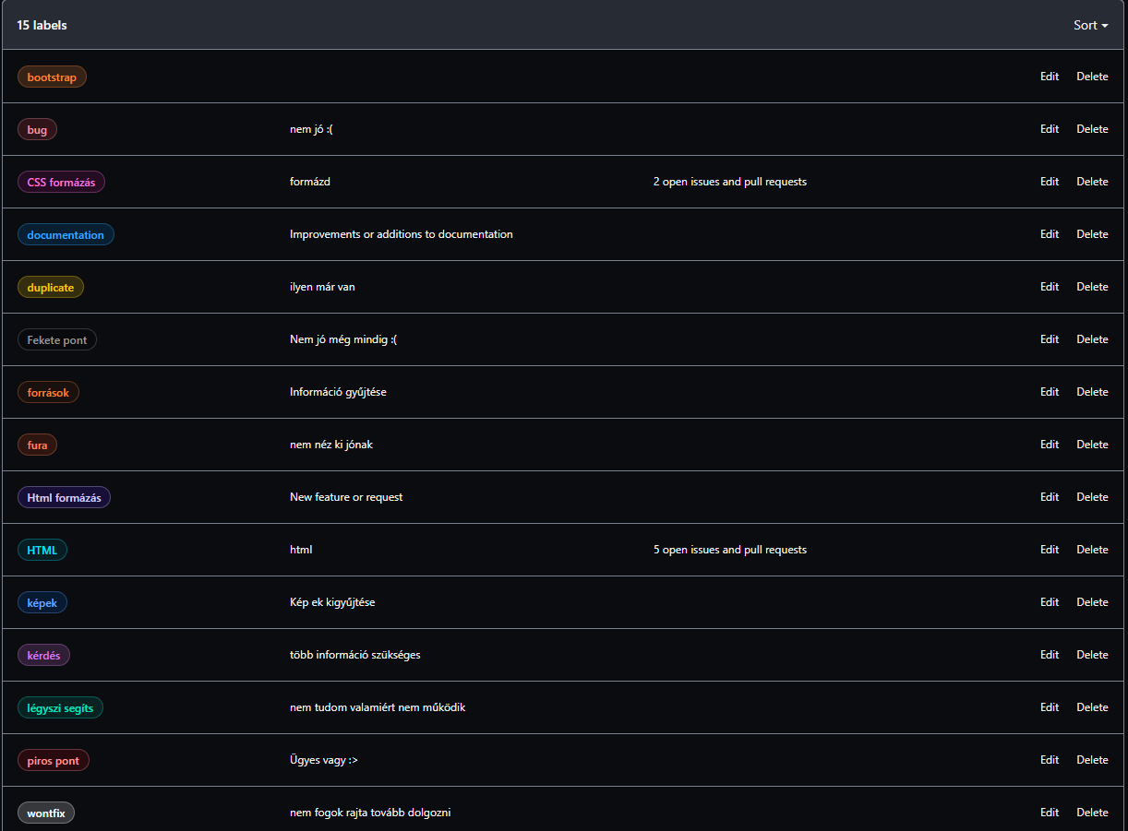
GitHub
Többfajta címkét is használtunk a projekt során
Összesen 110 commit
43 branch
46 sor a projektben

Slide 10

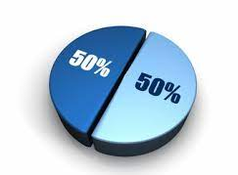

Munkamegosztás
A kulcs az volt, hogy pontosan 50/50 részben dolgoztunk

Slide 11


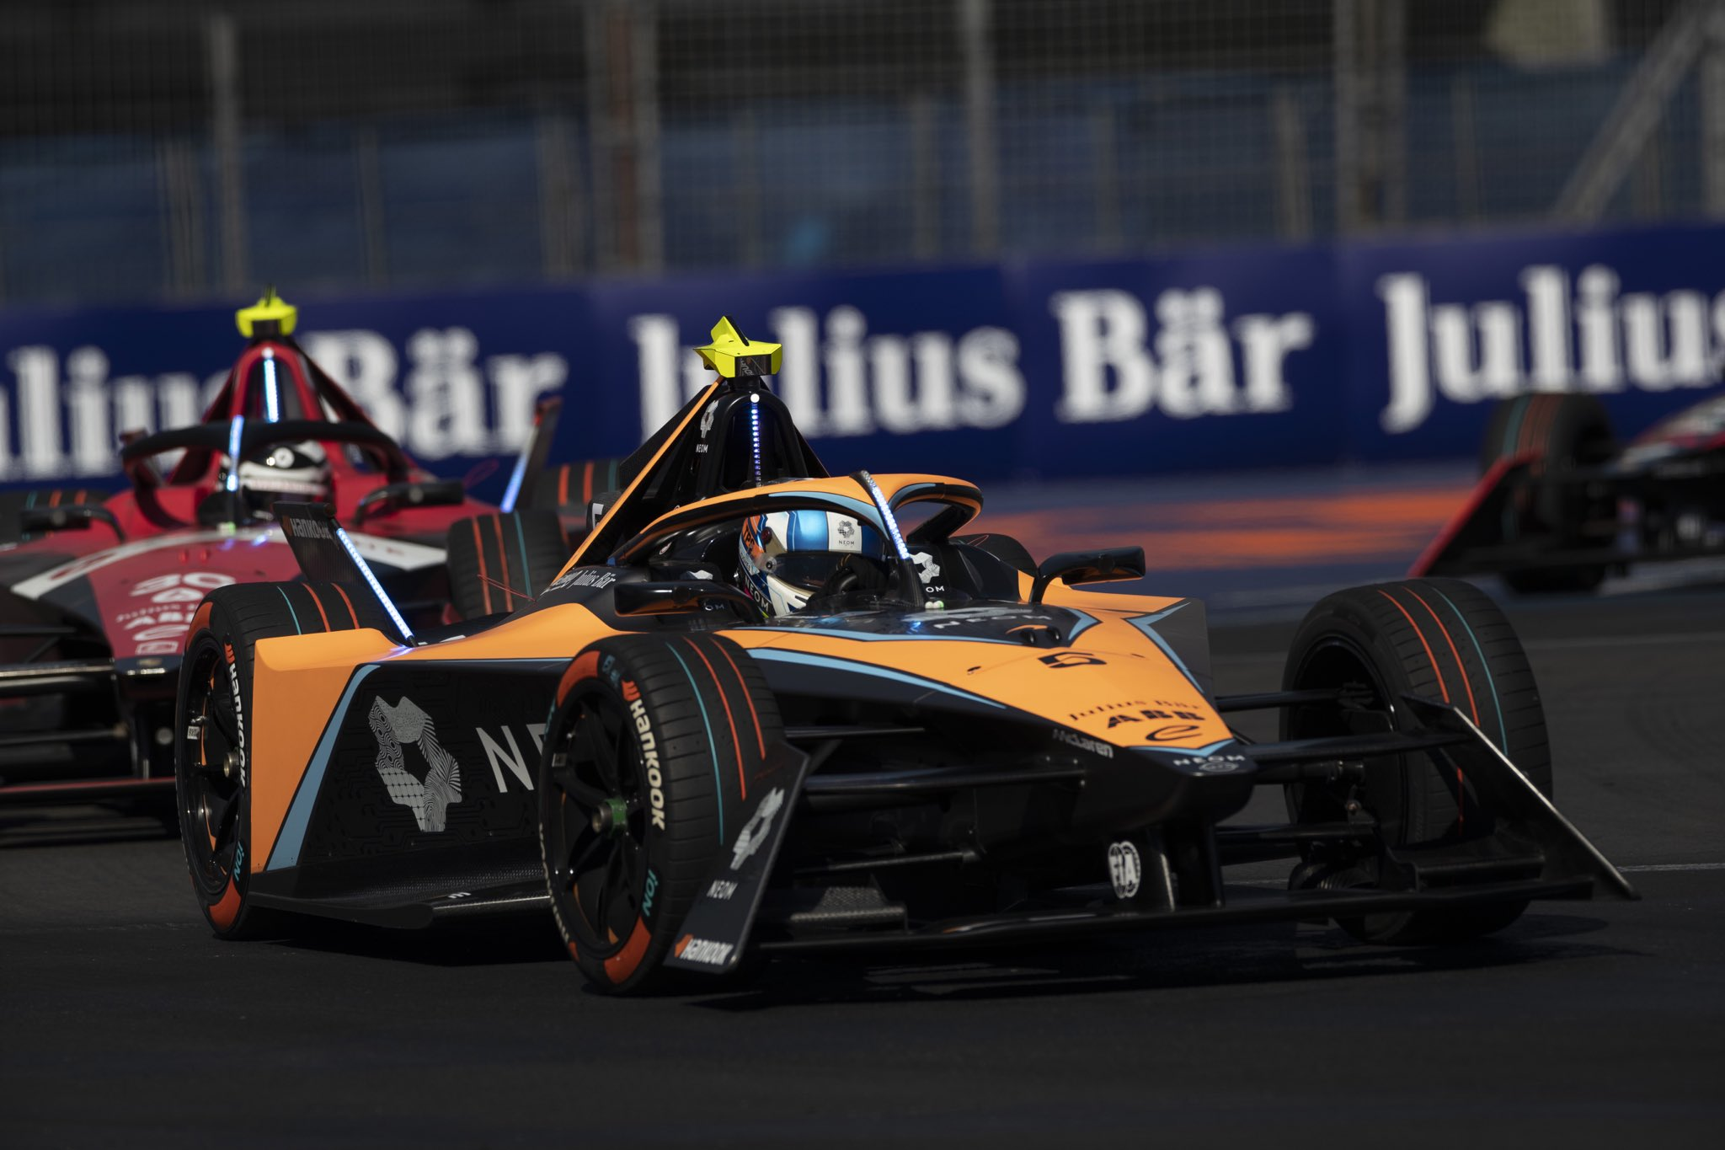
Összegzés
Fejlődés
Érdekességek
GitHub

Slide 12
Köszönjük a megtisztelő figyelmet!

